Slide 1
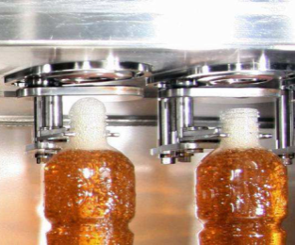
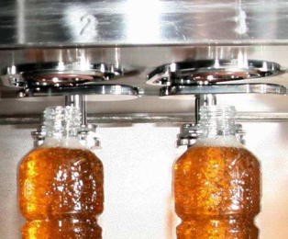
Verringerte Produkt-Durchflussabweichungen
Geänderte Stößel am Füllventil für geringere Durchflussabweichungen
BESCHREIBUNG
NUTZEN UND VORTEILE |  | BESCHREIBUNG
Geringere Produkt-Durchflussabweichungen Verbesserte Halsspülung Geringere Gefahr von Produktrückständen am Hals |  | Die aktuelle Lösung mit Ventilgehäuse und Stößel wurde entwickelt, um die Schaumbildung am Hals einzuschränken Die neue Lösung verbessert die Leistung dank eines Ventilgehäuses mit einem kleineren Auslass für geringere Durchflussabweichungen.
Nutzen: Produktqualität, Kostenoptimierung
Ausstattung: Aseptische Abfüllanlage (FMa)
Katalog-Code: SP005

